Slide 1
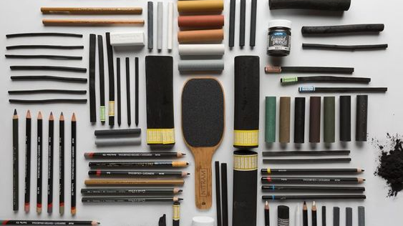
Schetsen

Slide 2
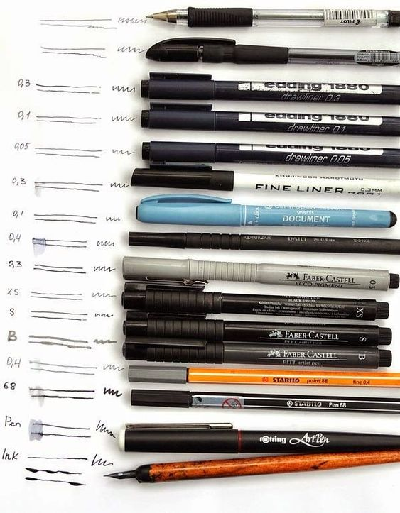
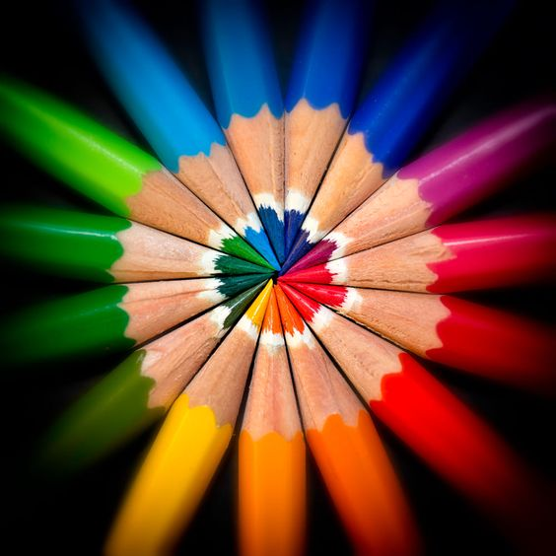
Materialen
HB potlood
B potlood
Gum
Fineliner
Pen
Tekenpapier (GEEN printpapier)

Slide 3
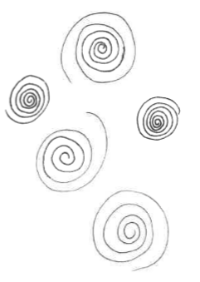
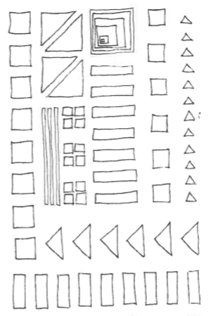
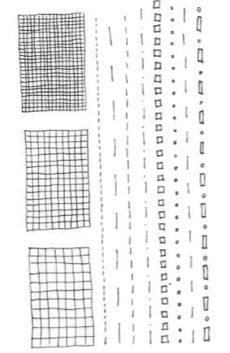
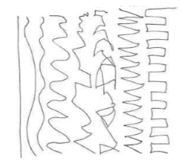
Gebruik in iedere tekening verschillende vormen en lijnen
(instructie)

Slide 4
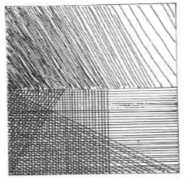
Arceren: - licht/donker effect
- dieptewerking

Slide 5
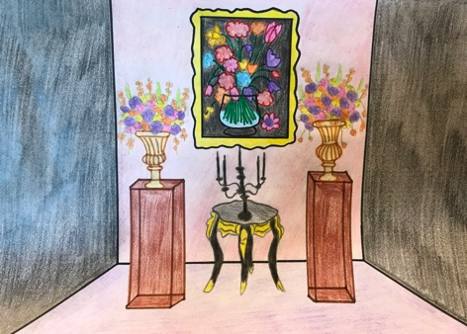

Slide 6
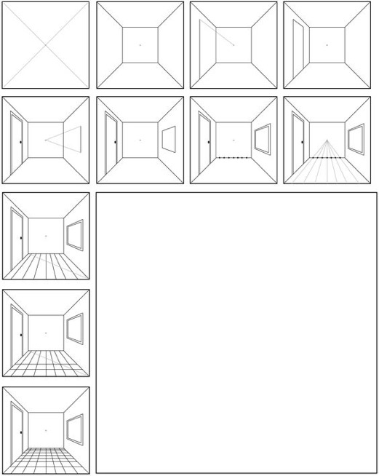
Hoe teken je een ruimte?
Hier kun je zien hoe je in een vierkant een ruimte
tekent in perspectief.
Dit kun je ook toepassen in een rechthoek.
Hier zie je op het platte vlak een ruimtelijke (3D) tekening
Deze ruimte maak je middels een 1-puntsperspectief
De punt is de ‘stip op de horizon’ en plaats jij op een plek waar jij wilt. Jij bepaalt.
Dat hoeft dus niet in het midden te zijn zoals je op deze tekening ziet.
Alle lijnen die je zet moeten uitkomen op het door jou gekozen punt.

Slide 7
Opdracht 1
Teken een ruimte met aan twee zijden een etalage raam
Je maakt de tekening in 1 kleur met 1 potlood
Teken de eerste opzet dun door niet hard op je potlood te drukken
Arceer de ruimten zo dat je kunt zien waar het licht en donker is.

Slide 8
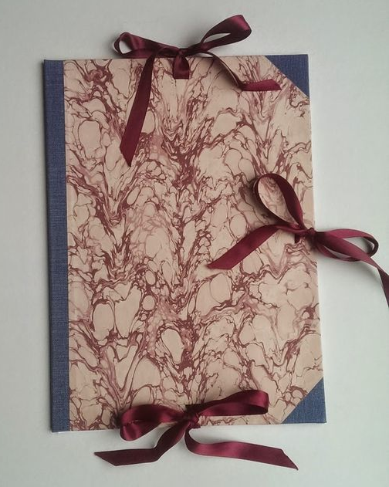
Opdracht 2
We maken een tekenmap op A3- formaat
Volg de instructie
Maak er jouw persoonlijke map van door er een passende kaft van te maken. Wees creatief.

Slide 9
Opdracht 3 (huiswerk)
Fotografeer verschillende bloemen uit je bloemwerk van deze week
Fotografeer de bloemen apart van elkaar tegen een passende achterwand.
Deze foto’s zijn het uitgangspunt van de opdracht die hierna staat uitgelegd

Slide 10
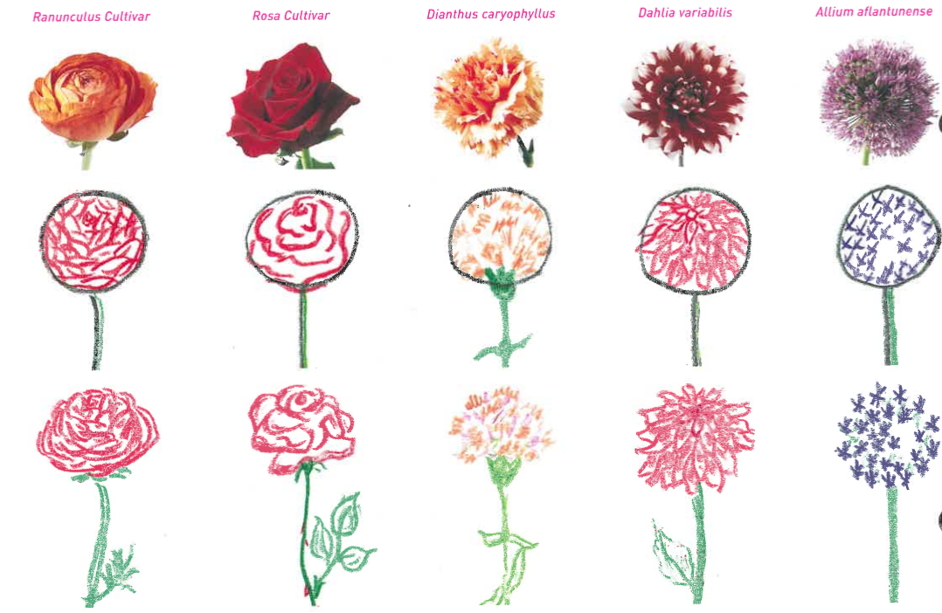
Schetsen van bloemen

Slide 11
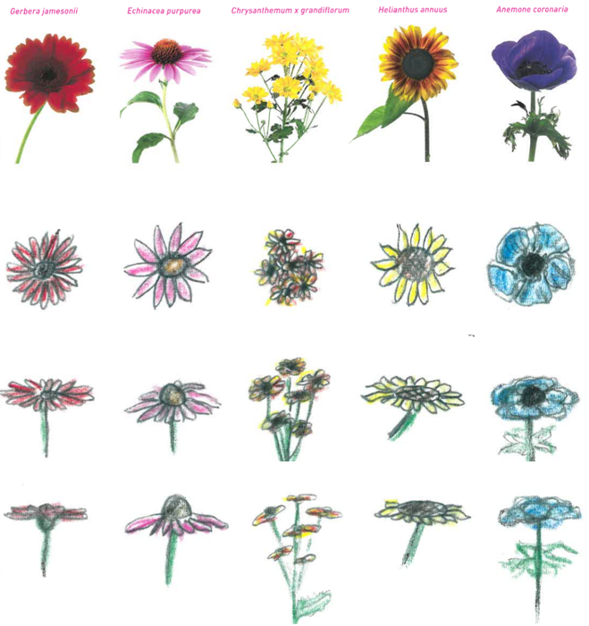

Slide 12
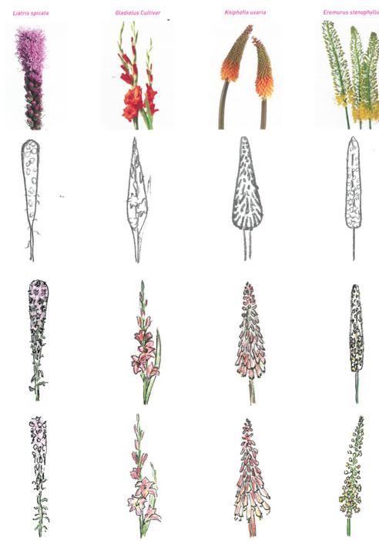

Slide 15
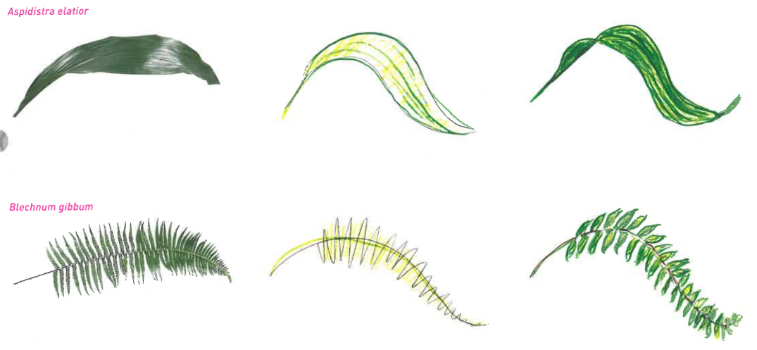
Schetsen bladmaterialen

Slide 17
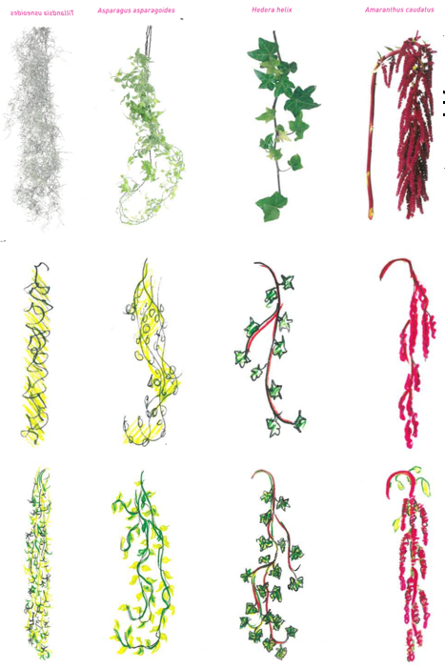

Slide 18
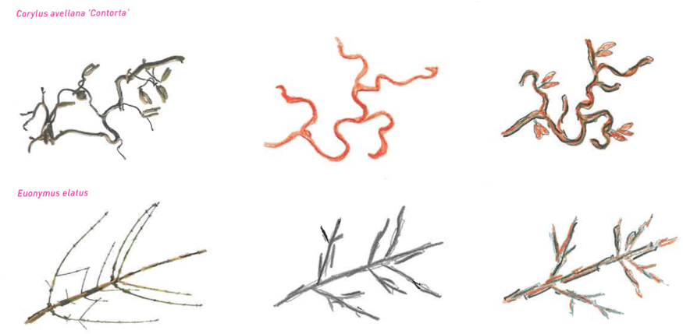

Slide 20
Opdracht
Teken vanuit iedere basisvorm een bloem op de manier zoals hiervoor staat uitgelegd
Maak er een mooi overzicht van

Slide 21
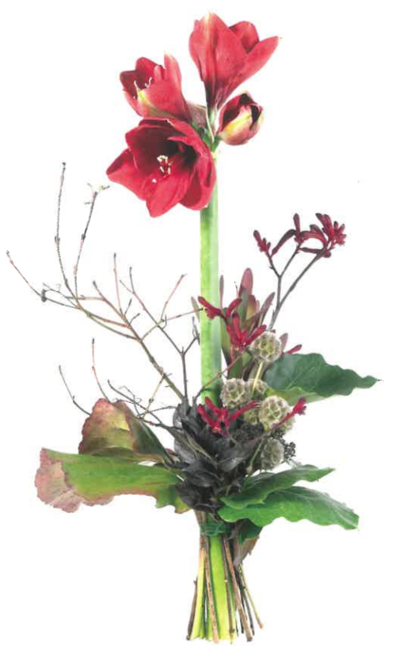
Voorbeeld werkstukken schetsen

Slide 22
In 3 stappen

Slide 23
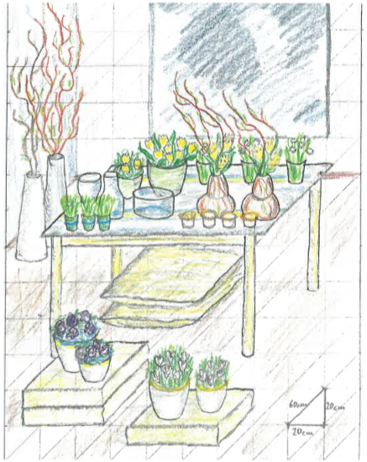
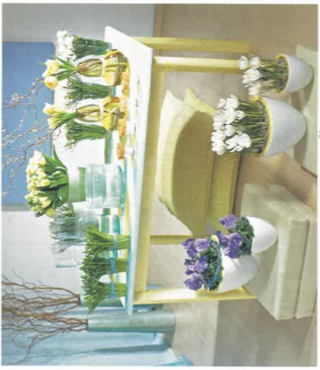
Weergeven van een sfeer / beeld
Tafelpresentatie

